Slide 1
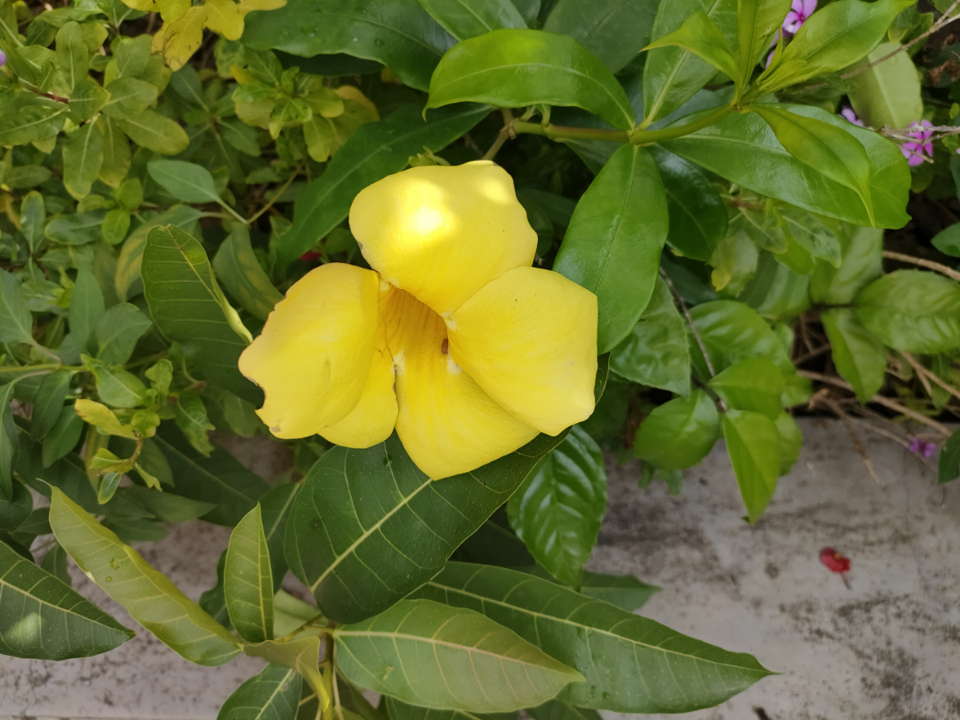
大学生职业规划园艺专业
College Student Career Planning: Horticulture Major
日期：2025.10.29
主讲人：江慧恩

Slide 2

目录
CONTENTS
Part 1
园艺专业核心就业方向
DIRECTION
Part 2
为小马寻找理想职业
Part 4
中期规划
SEEK FOR
INTERMEDIATE PLAN
Part 3
初期规划
Part 5
长期发展规划
INITIAL PLANNING
LONG-TERM DEVELOPMENT PLAN
Part 6
园艺专业职业发展潜在风险与应对策略
RISK RESPONSE AND STRATEGIES

Slide 3
1
园艺专业核心就业方向
College Student Career Planning: Horticulture Major
就业方向
行业发展趋势
职业方向
就业方向
职业举例
需求增长
城市化推动对花园、室内植物需求，花艺设计、花卉销售等岗位需求上升
市场扩张
二三线城市园艺市场年增15%，成万亿规模，资本布局，前景广阔
园林绿化与景观设计
种植与养护技术
生产加工销售科研及教育
自由职业
农业科研、果蔬生产、园艺产品贸易 景观设计、园林工程、城市规划
园艺师、育种研究员 景观设计师、园林工程师

Slide 4
2
为小马寻找理想职业
小马：ENPJ-T教育者；VIPS：实用和创造；霍兰德：艺术型A
自身技能
1
· 人际连接与团队协作能力。
· 观察力与耐心
· 创造力与审美表达
· 实践动手能力。
· 学习与探索精神
优势
2
深层兴趣与内在驱动力
· 对植物生命本身的热爱
· 对“过程”与“成长”的痴迷
· 对“连接”与“分享”的渴望
· 对“美好事物”的追求与表达。
第三部分
3
个人-职业匹配度结论
园艺讲师 · 匹配度： ★★★★★
园艺设计师 · 匹配度： ★★★★☆
园艺师疗愈师 · 匹配度： ★★★☆☆

Slide 5



在校期间（核心：基础+实战+加分证书）
3
初期规划
路径一：园艺设计师
INITIAL PLANNING
证书
AutoCAD中级、初级景观设计师
行动：大二下考CAD，大三上备考景观设计师，刷题+练实操
技能
实战
每周精进设计软件，月创一小案，深研植物配景。
积累三个真实案例
行动：寒暑假实习，接小型兼职，整理PDF作品集。

Slide 6

入职初期（核心：适配+效率+晋升铺垫）
入职初期（核心：适配+效率+晋升铺垫）
技能
证书
积累
前三月实践两项目，月增一技，深研本地植物。
中级景观设计师、初级园林绿化工程师
行动：入职1年考中级景观设计师，2年申报工程师职称
建行业资源+个人标签
行动：每月1次行业交流，聚焦细分方向分享干货；2年内独立负责3个小型项目。

Slide 7
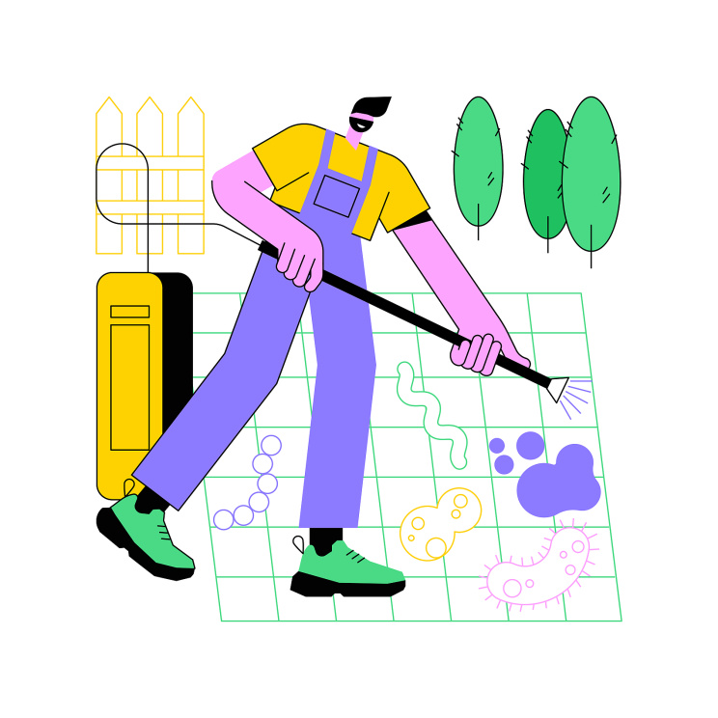
路径二：园艺讲师
在校期间（核心：专业+表达+入门背书）
技能
深耕园艺知识，精进演讲技巧，月制课件，实战提升。
证书
大二考初级园艺师，大三备教师资格，专注园艺教学。
实践
攒授课素材
行动：参与校园园艺讲座筹备，协助讲师答疑；接2次校园/社区园艺科普小讲座（志愿/低偿）

Slide 8



路径二：园艺讲师
入职初期（核心：授课落地+专业进阶+口碑）
技能
熟练设计课程，月开新课，优化课件，适应各阶段学员。
证书
一年获中级园艺师，两年成行业讲师，实践与理论双修。
积累
独立授课20+课时，小红书分享，精确定位园艺教学。

Slide 9
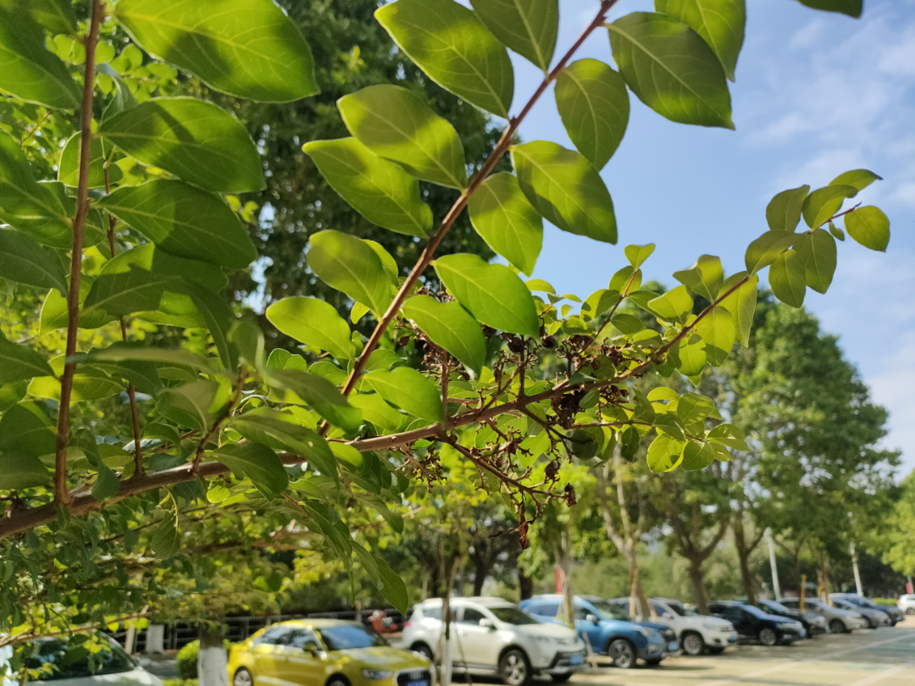
路径三
园艺疗愈师
一、在校期间（核心：专业打底+证书入门+轻实践）
1. 技能：学园艺基础+ 心理疗愈常识
行动：选修《园艺学》《心理学基础》。
2. 证书：初级园艺师、心理健康辅导员
行动：大二考初级园艺师 大三考心理健康辅导员。
3. 实践：积累基础案例
行动：参与校园园艺疗愈社团活动，协助组织2次小型体验活动（如绿植种植疗愈）
二、入职初期（核心：技能落地+证书进阶+口碑积累）
1. 技能：掌握疗愈方案设计+客户沟通
行动：跟3个成熟项目学方案；每月设计1套主题疗愈活动
2. 证书：中级园艺师、园艺疗愈师行动：入职1年考中级园艺师，2年考园艺疗愈师
3. 积累：打造个人案例库
行动：独立负责5场疗愈活动，记录效果；加入行业社群，分享实操干货。

Slide 10
4
中期规划
晋升层级
行业资源/人脉积累策略
第3年：从园艺设计师晋升为项目主管
第4年：成为资深项目经理
第5年：进阶为园艺项目总监，统筹公司重点园艺项目
加入中国园艺学会、景观设计师协会，定期参与行业峰会、学术论坛，结识园艺工程师、材料供应商、政府绿化项目负责人。
打造个人IP，在小红书、抖音开设“小马园艺项目日记”专栏，分享项目过程中的植物知识、团队故事，吸引同领域合作伙伴与潜在客户。
园艺项目管理专家
能力拓展
系统学习项目管理PMP认证课程，掌握成本控制、进度管理、风险预判等技能，将ENFJ-T的团队协作优势转化为项目凝聚力。
深耕生态园艺与可持续设计领域，研究雨水花园、垂直绿化等前沿技术，打造“生态+美学”的园艺项目标杆。

Slide 11

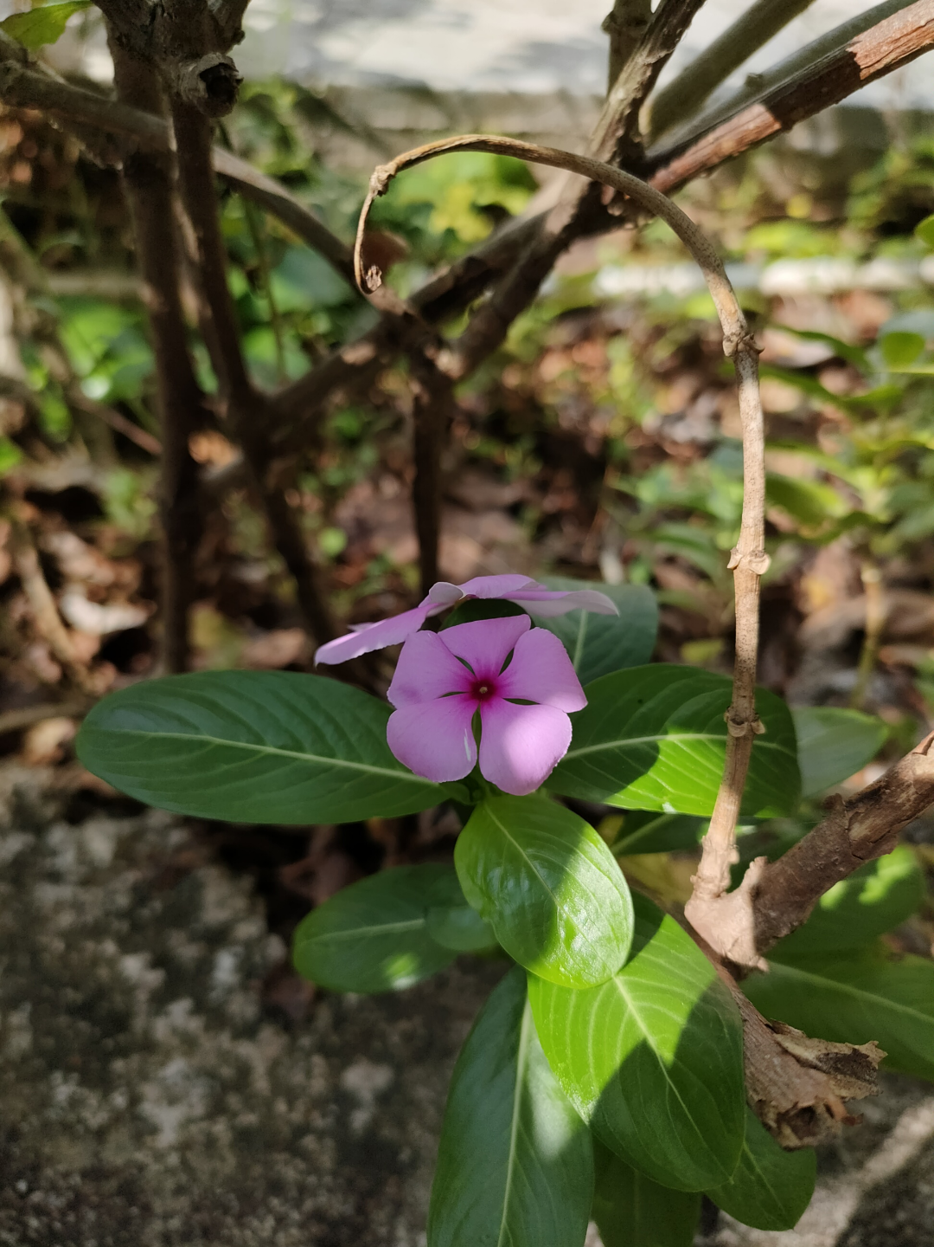
园艺教育与社群运营官
Horticultural Education and Community Operations Officer
晋升层级
行业资源/人脉积累策略
三年成项目负责人
四年主理教育品牌
五年构建园艺社群生态
联合多领域专家
开发课程活动
加入行业社群
交流模式
获取资源
能力拓展
提升教育与社群运营技能
拓展多媒体创作
让知识触达更广
.

Slide 12




园艺疗愈和宠物友好空间规划师
晋升层级
能力拓展
从园艺疗愈师到宠物空间规划总监，再到行业标准推动者，五年实现三次职业跃升。
深耕园艺疗法与宠物行为，融合商业运营，打造情感与美学共存的空间。
行业资源/人脉积累策略
长期发展规划
对接品牌，加入协会，创新理念，抢占细分市场。
单击此处添加项正文

Slide 13






园艺项目总监 → 行业领军者/企业合伙人
5
长期发展规划
管理型发展
愿景型目标
专家型发展
成为国内生态园艺与可持续设计领域权威顾问，参与国家级绿化工程评审、标准制定。
主导跨省/国际生态园区项目，推动“碳中和”园艺实践，建立“小马园艺设计工作室”品牌，输出设计标准与人才培养体系。
在园艺教育领域成为KOL，出版教材、开设专栏，影响下一代园艺爱好者。
管理型发展
细分领域标准制定
社会企业创建
打造“自然连接者”教育平台，整合课程、社群、文创，形成闭环生态，孵化“园艺+文旅”“园艺+心理”等跨界产品。
成为“人宠共融园艺空间”国家级标准制定核心专家，推动“宠物友好城市”建设标准纳入住建系统评价体系。
创办专注于“疗愈园艺+宠物友好”商业模式的社会企业，打造全国连锁的“人宠共生绿洲”品牌，覆盖社区、商场、康养中心。

Slide 14

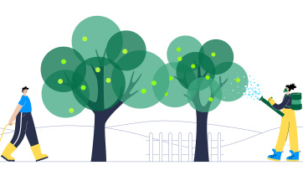
园艺社群生态构建者→ 教育平台创始人/跨界合作推手
长期发展方向
· 专家型：成为园艺教育领域的KOL，出版教材、开设专栏，影响下一代园艺爱好者。
· 管理型：打造“自然连接者”教育平台，整合课程、社群、文创，形成闭环生态。
愿景型目标
· 平台用户突破百万，与教育部合作推广“校园园艺素养课程”。
· 孵化“园艺+文旅”“园艺+心理”等跨界产品，形成品牌矩阵。

Slide 15


园艺疗愈与宠物友好空间规划师
细分领域标准制定者/社会企业创始人
长期发展方向
· 专家型：成为“人宠共融园艺空间”国家级标准制定核心专家。
· 管理型：创办社会企业，专注于“疗愈园艺+宠物友好”商业模式输出。
愿景型目标
· 推动“宠物友好城市”建设标准纳入住建系统评价体系。
· 打造全国连锁的“人宠共生绿洲”品牌，覆盖社区、商场、康养中心。

Slide 16
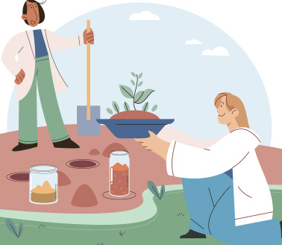

6
园艺专业职业发展潜在风险与应对策略
潜在风险
行业波动风险
园林绿化与景观设计
种植与养护技术
园艺行业受经济周期、政策导向、市场需求影响较大。例如经济下行时，家庭园艺消费（如观赏花卉、高端盆栽）可能收缩；政策倾斜变化（如绿化项目预算调整）会影响市政园艺、景观工程类岗位需求；季节性因素也会导致部分园艺业务（如鲜切花销售）出现淡旺季收入波动。
国家公园、房企绿化管理，景观设计专业领域。
花卉、果园植物栽培，病虫害防治专家。
技能迭代风险
智能园艺技术（如垂直农业系统、植物工厂的智能环境调控）、分子育种技术（如基因编辑在园艺作物改良中的应用）等不断发展，若仅掌握传统种植养护技能，易因技术迭代面临职业竞争力下降，甚至被行业淘汰。

Slide 17

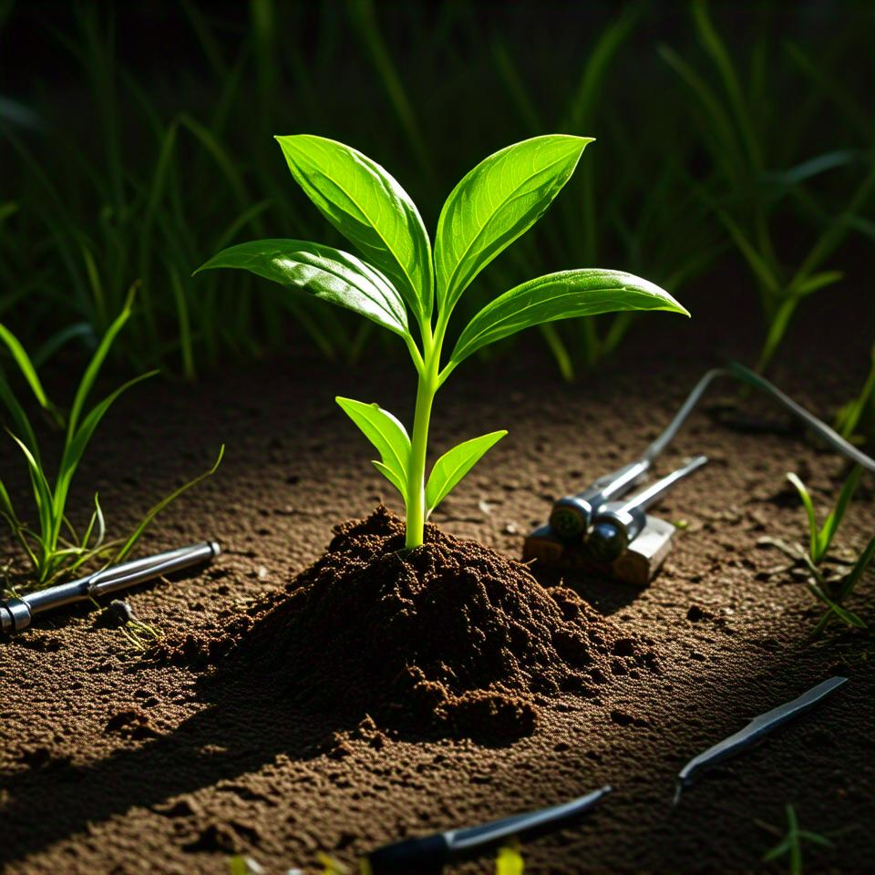

应对策略
锚定“刚性需求+多元场景”领域
聚焦园艺作物育种，园艺技术推广等刚性需求领域，拓展多元服务场景，如参与都市农业项目园艺康养服务，挖掘新的市场需求以对冲单一领域的波动。
建立动态学习与资源网络
持续关注行业前沿动态，通过行业峰会、专业期刊（如《园艺学报》）跟踪技术趋势，定期参加园艺技术培训（如组织培养技术、生物防治技术课程），确保技能持续更新。
加入园艺行业协会、校友网络，参与跨企业、跨领域的项目协作（如校企合作的新品种研发项目），积累资源并及时获取职业发展机会，降低行业波动带来的信息差风险。
构建“技术+跨界”复合能力
主动学习智能园艺技术
补充跨界技能
景观设计基础
打破技能单一化局限，增强职业抗替代能力

Slide 18
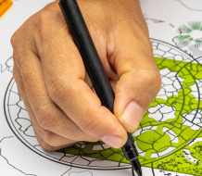
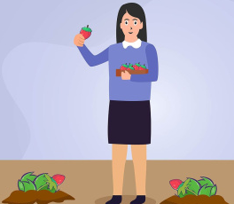
感谢各位同学聆听
Thank you for listening

Slide 19

小组成员及分工
组长：马恩淇
核心职业：倪歆怡，刘怡麟
分析职业画像：黄楚裕，刘京燕
短期规划：刘宇欣，潘诗韵
中期规划：罗湘，李懿聪
长期规划：林思彤
PPT制作：林婷婷
演讲稿准备：吴锘熙
主讲人：江慧恩

